Slide 1
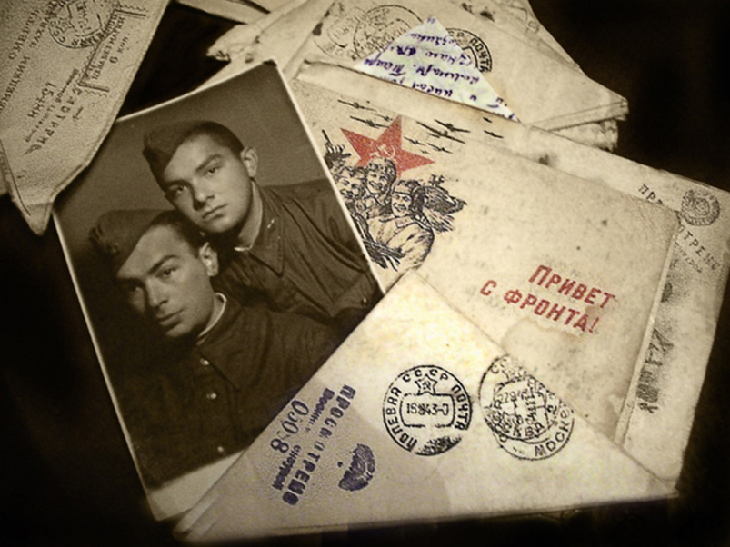
педагогический проект
«Судьба семьи в судьбе страны»
Муниципальное автономное дошкольное образовательное учреждение
детский сад «Радость» комбинированного вида
структурное подразделение – детский сад № 150
Составители:
воспитатели
Кропотова М.Ю., Шолик Ю.В.,
дети и родители
подготовительной группы № 1

Slide 2
Хочу узнать, изведать и понять –
Откуда я и, что во мне издревле.
Века стоят вкруг древнего огня
Могучие и мудрые деревья.
Велик и прост суровый их закон,
И нету справедливее закона,
Что дерево живет лишь целиком.
Отрубишь корни – засыхает крона.
По этому закону не дано
О давнем прошлом забывать живущим.
Мне кажется, я важное звено
Между ушедшим миром и грядущим.

Slide 3
Паспорт проекта
Вид проекта:
поисково-исследовательский,
групповой
Продолжительность:
долгосрочный
Участники проекта:
дети подготовительной группы (6– 7 лет),
родители воспитанников,
воспитатели группы.

Slide 4
Актуальность проекта
Концепция модернизации российского образования и Федеральный государственный образовательный стандарт дошкольного образования отмечают необходимость активизации процесса патриотического воспитания дошкольников.
В настоящее время в молодых семьях вопросы воспитания патриотизма и гражданственности не считаются важными и, порой, вызывают недоумение. Дети же в силу своего возраста интересуются тем, что их окружает. Задача взрослых направить их познание в нужное русло.
У каждой семьи своя собственная история, но она тесно переплетается с историей всей страны. Ведь семья – частица народа! Знание своей родословной, своих «корней» является важной основой для воспитания патриотизма и нравственности.

Slide 5
Актуальность проекта
В нравственно-патриотическом воспитании огромное значение имеет пример взрослых, в особенности, близких людей. Каждая семья, живущая в нашей стране внесла весомый вклад в победу над фашизмом. На историях из жизни старшего поколения - прадедушек и прабабушек, участников Великой Отечественной войны, их фронтовых и трудовых подвигов, дети знакомятся с такими важными понятиями, как «любовь к Родине», «ненависть к врагу», «воинский и трудовой подвиг», подходят к пониманию, что наш народ победил потому, что любит свою Отчизну.
Понимание ребенком своей связи с близкими людьми, знакомство с историей семьи пробуждает чувство любви к Родине, которое в дальнейшем станет основой для формирования патриотизма и гражданственности.

Slide 6
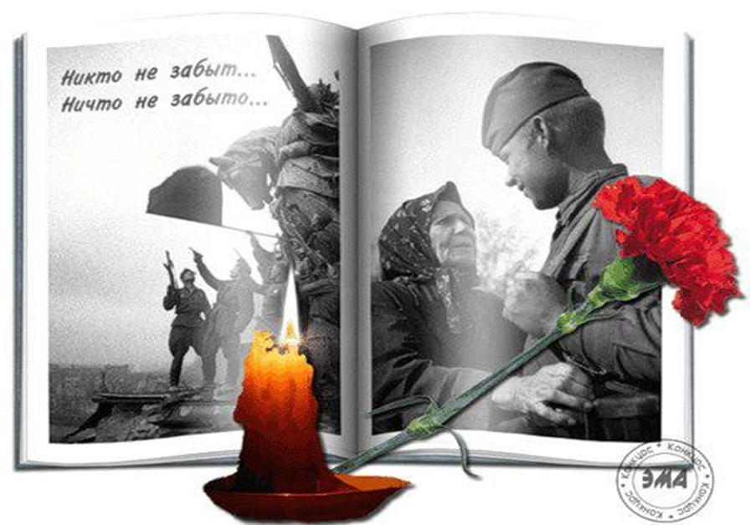
Основополагающий вопрос
Есть ли в моей семье родственники, которые защищали Родину или трудились в тылу во время Великой Отечественной войны?

Slide 7
Проблемные вопросы
Как жили люди нашей страны в тяжелые военные годы?
Что делали?
О чем мечтали?
Чем знамениты мои предки?
Где находились мои родственники во время Великой Отечественной войны?
Что они делали, чтобы приблизить Победу?
За что прадедушка и прабабушка получили медали?

Slide 8
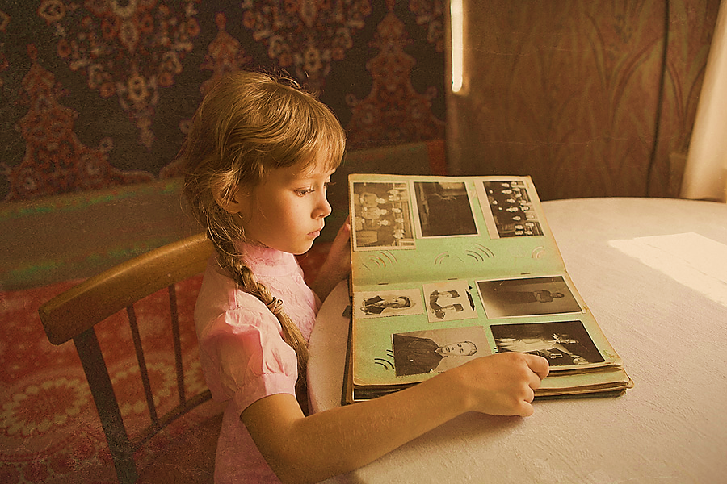
Цель проекта
Создать условия для изучения дошкольниками истории своей семьи, формирования начальных представлений о связи между судьбой родственников и историей нашей Родины.

Slide 9
Задачи проекта
Познакомить дошкольников с событиями, которые происходили во время Великой Отечественной войны на фронте и в тылу.
Показать значение Победы для нашего народа.
Формировать у детей знания о том, какой вклад в историю нашей Родины внесли члены их семей.
Подвести детей к пониманию того, что судьба их родственников и семей - отражение судьбы страны.

Slide 10
Задачи проекта
Воспитывать уважение к старшему поколению, чувство гордости за своих родных, за свою Родину.
Способствовать укреплению семейных связей разных поколений.
Развивать творчество в продуктивной деятельности.
Организовать взаимодействие детей, родителей, педагогов в процессе реализации проекта.

Slide 11
Предполагаемый результат
Дети получат представления об истории своей семьи, о родственниках, которые внесли свой вклад в приближение Дня Победы в Великой Отечественной войне, о событиях 1941-1945 г.г., о том, что судьба их родственников и семей - отражает судьбу страны. У них сформируется чувство гордости за своих родных, за свою Родину.
Укрепятся семейные связи разных поколений.
Повысится профессиональный уровень педагогов
Продукт: газета «На страже Родины».

Slide 12
Этапы проекта: 1 - начальный
Выявление уровня знаний у детей по теме проекта (мониторинг).
Анкетирование родителей «История семьи и нравственно-патриотическое воспитание дошкольника»
Разработка проекта: цель, задачи, перспективное планирование.
Подбор: методической и художественной литературы,
демонстрационного и иллюстративного
материала,
наглядных и дидактических пособий.
Создание развивающей среды в группе (совместно с родителями).

Slide 13
2 Основной этап проекта
Чтение книг о Великой Отечественной войне.
Изучение исторических материалов в детских энциклопедиях.
Посещение исторического музея, ознакомление с экспозициями «Все для фронта, все для Победы!», «След на земле».
Экскурсии к памятникам и мемориалам «Никто не забыт, ничто не забыто»
Проведение Уроков мужества с использованием презентаций:
«Как это было»,
«Страшное слово «Война!»
«Великий подвиг Великого народа»
Рассматривание картин художников- участников Великой Отечественной войны «Я прошел сквозь ту войну»
Ознакомление с творчеством писателя – фронтовика С. Алексеева «Была война» в детской библиотеке
Конкурс чтецов «Солдат домой вернулся»
Изготовление макета «Битва на Курской дуге»
Выставка детских работ «Салют Победы!»
Просмотр:
документального фильма «День Победы!»
мультипликационного фильма «Сказ о богатыре Русском»

Slide 14
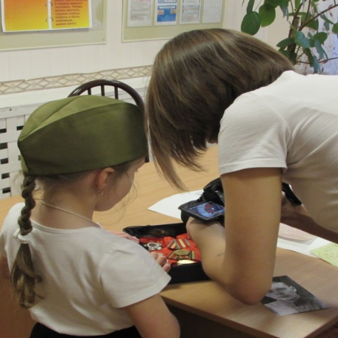
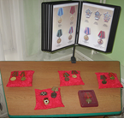
Этапы проекта: 2 – основной (взаимодействие с семьями воспитанников)
Составление генеалогического древа семьи «Хочу узнать, изведать и понять - кто я такой и, что во мне издревле»
Разработка герба семьи «Что может герб нам рассказать»
Изучение семейного архива (фотографий, писем, документов) «Перебираем фотографии…»
Ознакомление с семейными реликвиями «Помнить, чтоб жизнь продолжалась»
Интервьюирование родителей, встречи с родственниками старшего поколения, запись их воспоминаний «А люди все не могут забыть эту войну»
Создание проекта «Судьба семьи в судьбе страны»
Оформление миниколлекции медалей и орденов Великой Отечественной войны «Этих дней не смолкнет слава!»

Slide 15
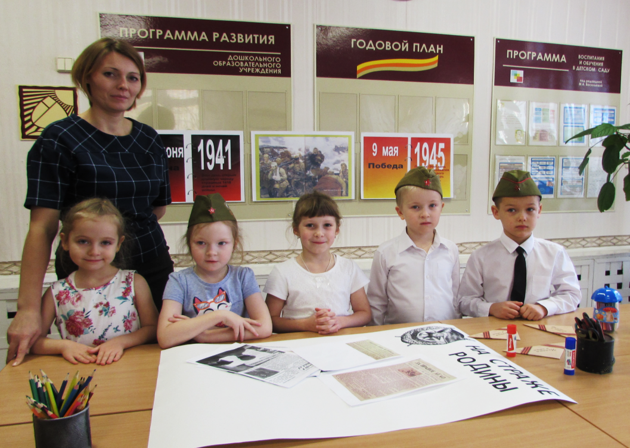
3 - заключительный этап проекта
Презентация семейных проектов «Судьба семьи в судьбе страны»
Создание газеты «На страже Родины».
Представление опыта.

